Slide 1
Instalação e configuração do servidor DNS
Danilo Dionisia

Slide 2
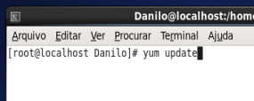
Instalação e configuração do servidor FTP
Antes de iniciar a instalação do servidor DNS atualize o seu CentOS

Slide 3
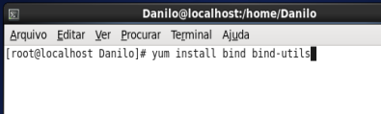
Instalação e configuração do servidor FTP
Instale os pacotes necessários

Slide 4
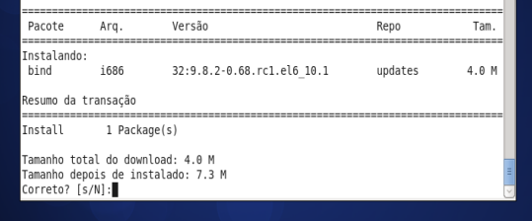
Instalação e configuração do servidor FTP
Aceite os termos para iniciar o download

Slide 5
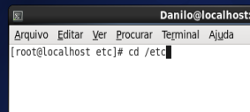
Instalação e configuração do servidor FTP
Agora vá até o diretório de configuração do DNS

Slide 6
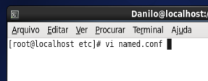
Instalação e configuração do servidor FTP
Vamos abrir o arquivo de configuração do servidor DNS

Slide 7
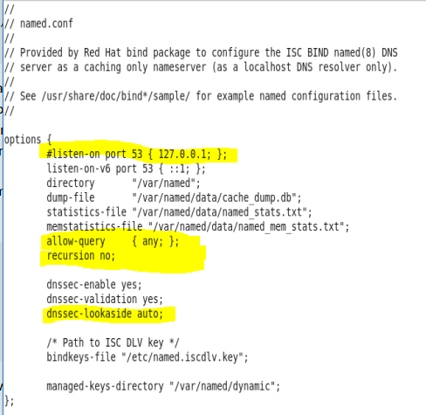
Instalação e configuração do servidor FTP
Agora deixe seu arquivo de
configuração igual ao
da imagem.

Slide 8
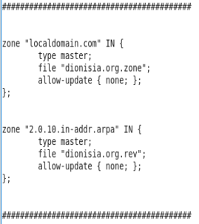
Instalação e configuração do servidor FTP
Ainda no mesmo arquivo,
crie as linha marcadas.
Lembre-se de utilizar o nome
da sua rede e o seu IP.

Slide 9
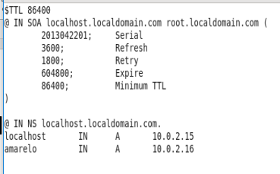
Instalação e configuração do servidor FTP
Agora crie seu arquivo zone.
Lembre-se de alterar os IPs.

Slide 10
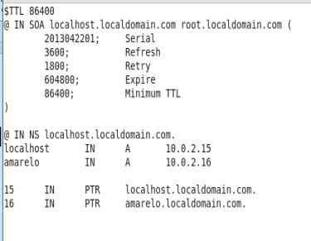
Instalação e configuração do servidor FTP
Crie também o arquivo rev

Slide 11
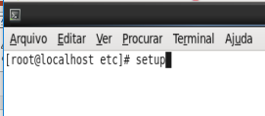
Instalação e configuração do servidor FTP
Abra o gerenciador do firewal

Slide 12
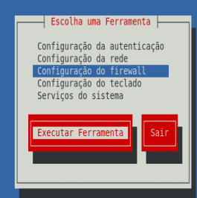
Instalação e configuração do servidor FTP
Vá até configuração de firewall e executar ferramenta.

Slide 13
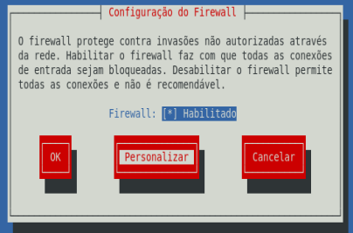
Instalação e configuração do servidor FTP
Escolha a opção personalizar

Slide 14
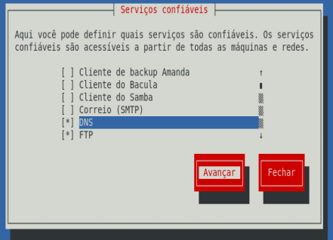
Instalação e configuração do servidor FTP
Marque o serviço DNS como confiável e vá até avançar.

Slide 15
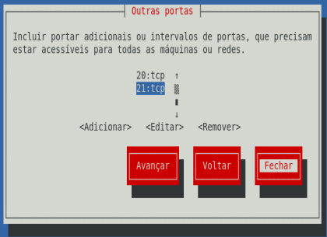
Instalação e configuração do servidor FTP
Vá até a opção fechar

Slide 16
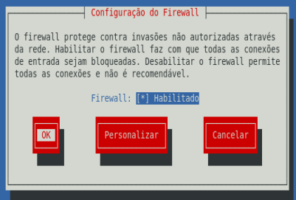
Instalação e configuração do servidor FTP
Vá até a opção OK.

Slide 17
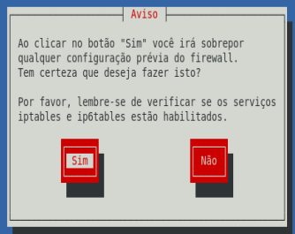
Instalação e configuração do servidor FTP
Escolha a opção sim.

Slide 18
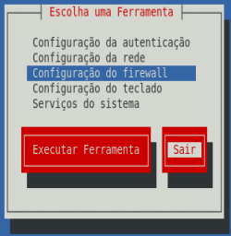
Instalação e configuração do servidor FTP
Agora escolha sair.

Slide 19
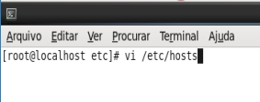
Instalação e configuração do servidor FTP
Vamos configurar o arquivo hosts, para isso abra o com arquivo.

Slide 20
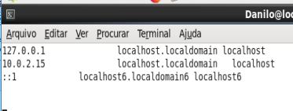
Instalação e configuração do servidor FTP
Deixe como na imagem abaixo:
Lembre-se de utilizar seu IP

Slide 21
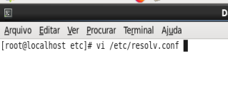
Instalação e configuração do servidor FTP
Vamos configurar o arquivo que informa qual DNS deve ser utilizado pelo seu servidor.

Slide 22
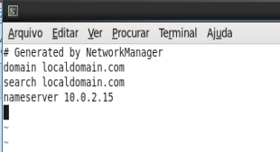
Instalação e configuração do servidor FTP
Deixe como na imagem:
Lembre-se de utilizar seu IP.

Slide 23
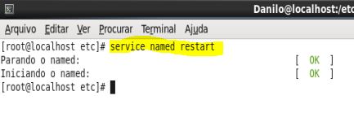
Instalação e configuração do servidor FTP
Reinicie o serviço DNS

Slide 24
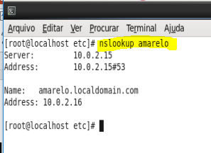
Instalação e configuração do servidor FTP
Realize o teste com o comando NSLOOKUP.

Slide 25
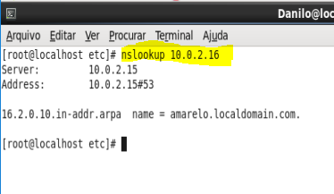
Instalação e configuração do servidor FTP
Agora inverta a consulta.

